Slide 1
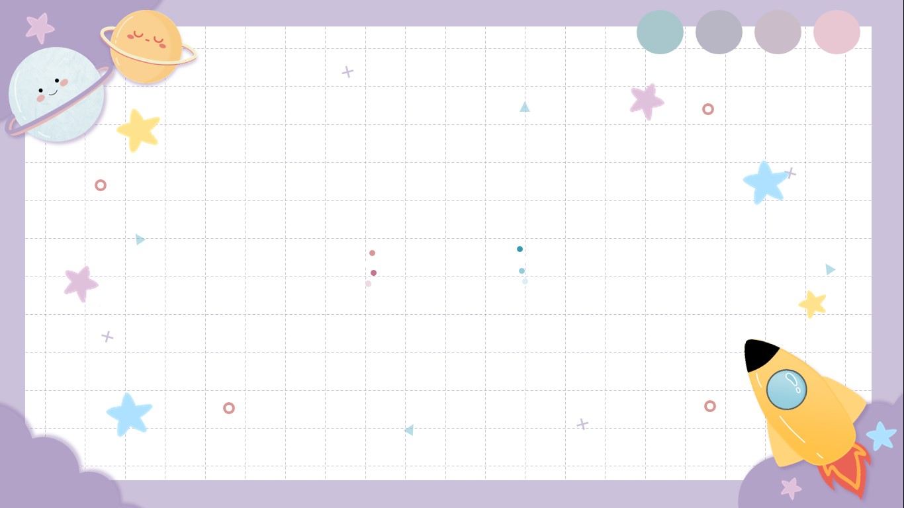
UBND Quận Long Biên
Trường Mầm non Long Biên A
PHÁT TRIỂN NHẬN THỨC
Hoạt động Khám phá khoa học
Đề tài: Vai trò của cây xanh đối với đời sống con người
Lứa tuổi: Mẫu giáo Lớn 5 - 6 tuổi
Giáo viên: Nguyễn Thị Hải Yến
Năm học: 2023 - 2024

Slide 2
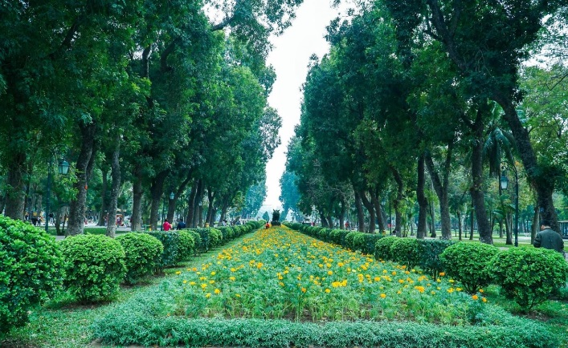
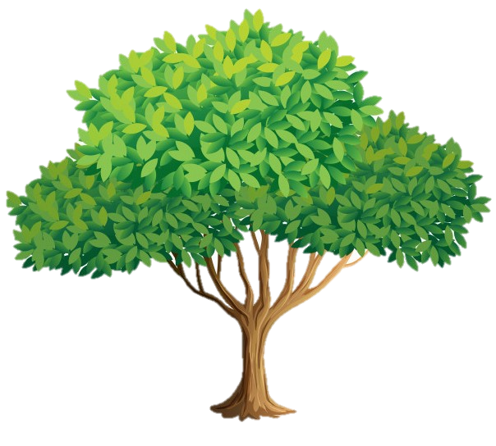
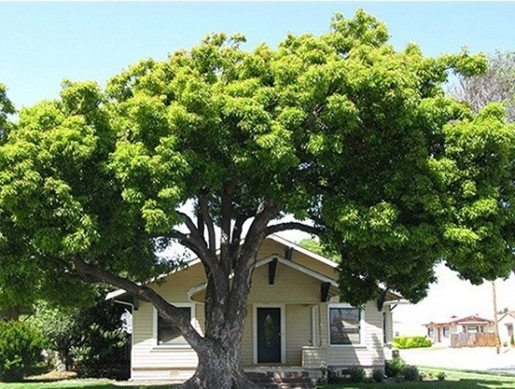
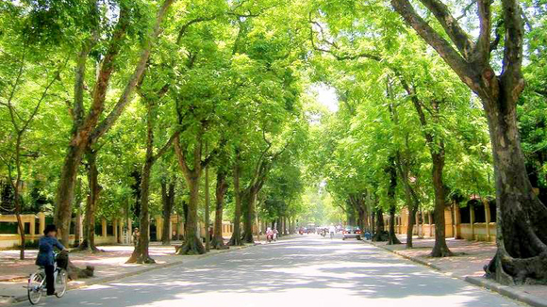
Vai trò của cây xanh với đời sống con người

Slide 3
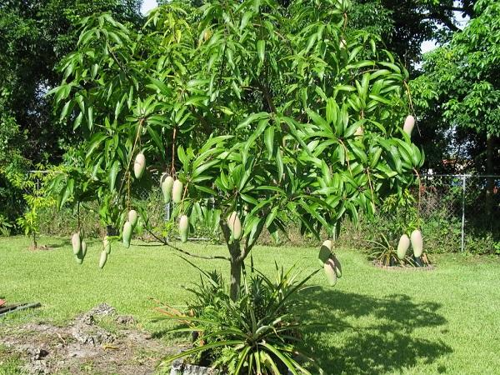
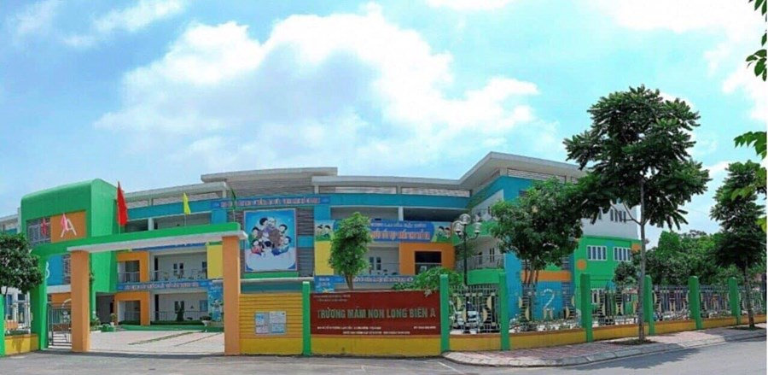
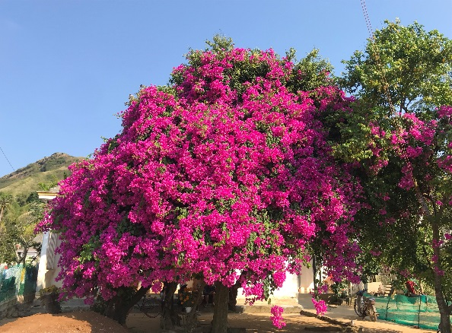
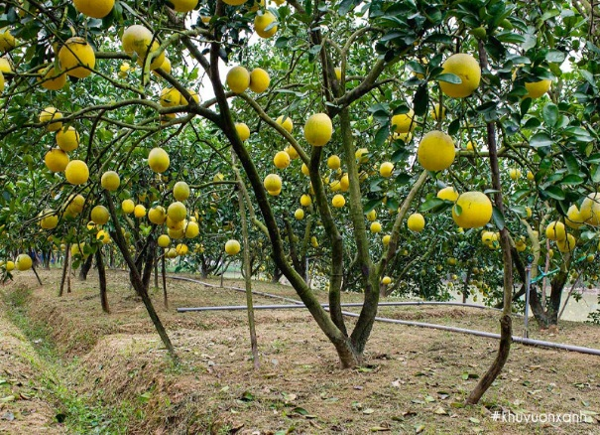
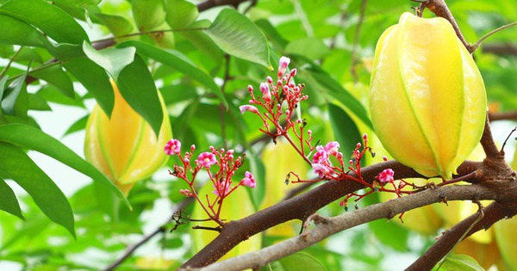
Vai trò của cây xanh với đời sống con người
Cây Xoài
Cây Hoa Giấy
Cây Bưởi
Cây Khế

Slide 4
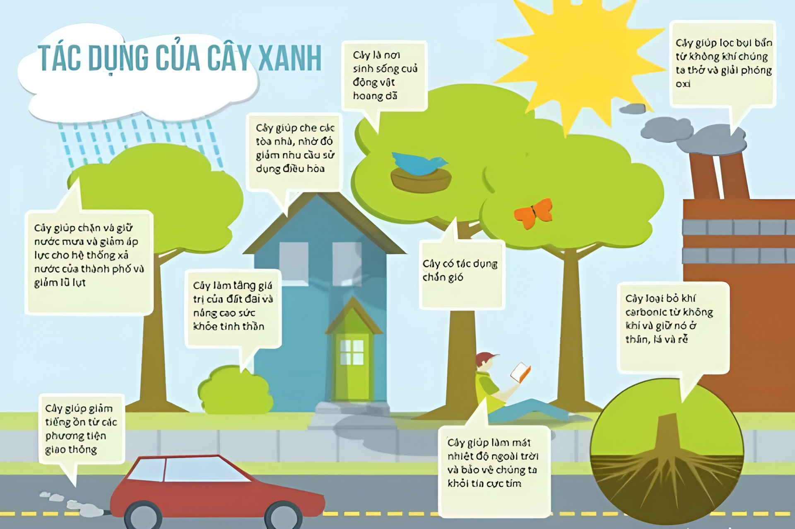

Slide 5
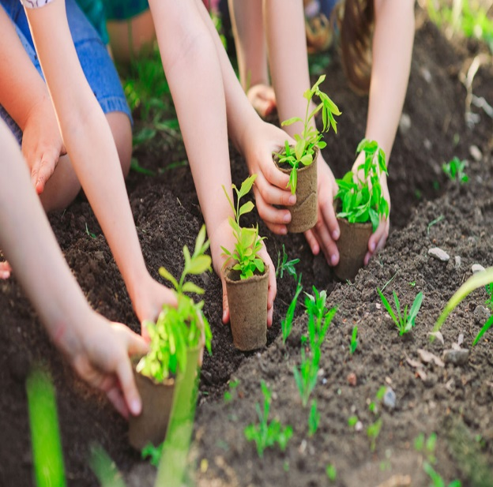
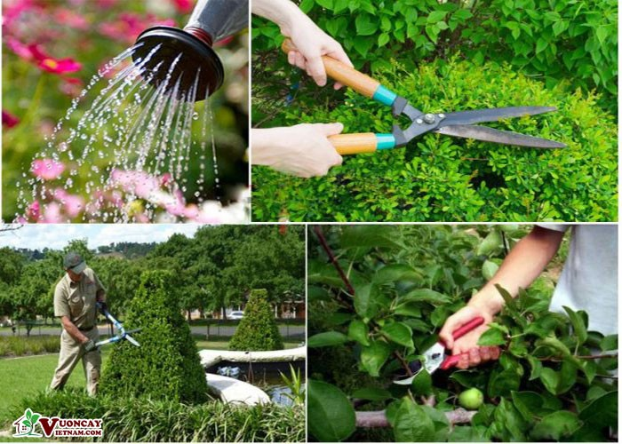
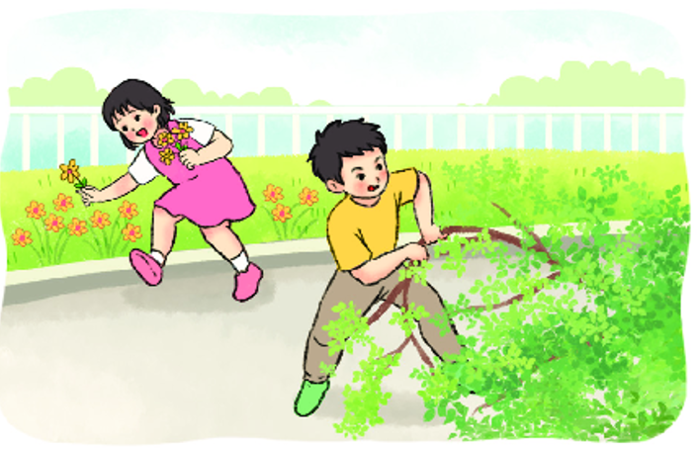



Trồng nhều cây xanh
Tưới nước, bón phân, tỉa cành
Không ngắt cành, hái hoa

Slide 6

TRÒ CHƠI

Slide 7
Kết thúc bài học

Slide 8
